Slide 1

муниципальное бюджетное дошкольное образовательное учреждение «Центр развития ребенка - детский сад № 140» городского округа Самара РОССИЯ, 443090, г. Самара, ул. Блюхера, 32 тел.: (846) 224-64-80e-mail: mdoucrr140@mail.ru
Национальный парк: «Самарская Лука»
Воспитатель:
Тураева Кристина Сергеевна
Самара, 2021

Slide 2
Тип проекта: ознакомительно-ориентировочный
По продолжительности: долгосрочный.
Участники проекта: дети, родители, воспитатели.
Цель проекта: знакомство детей с природой родного края, с разнообразием флоры и фауны.

Slide 3
Задачи проекта:
Развивать у детей географические представления о природе родного края, через знакомство с картой.
Формировать познавательный интерес к природе родного края через знакомство с новыми объектами Самарской Луки.
Познакомить детей с эмблемой, талисманом Национального парка.
Закрепить и систематизировать знания о животных Самарской Луки.
Способствовать проявлению эмоционально – эстетических чувств и умение бережно относиться к природе родного края.
Расширять и систематизировать знания о растительном и животном мире.
Организовать пространственно – предметный и социальный компоненты развивающей образовательной среды.
Воспитывать любовь к природе родного края, восприятие её красоты и многообразия.

Slide 4
Этапы реализации проекта:
Первый этап – подготовительный:
1.Формулирование проблемы (цель). При её постановке определяется и продукт проекта.
2.Введение участников проекта в игровую (сюжетную) ситуацию.
3.Подведение детей к формулировке их цели и задачи в ходе реализации проекта.
4.Оказание помощи в планировании деятельности и решении задач.

Slide 5
Этапы реализации проекта:
Второй этап – реализационный:
1.Организация деятельности участников проекта.
2.Оказание практической помощи при необходимости.
3.Направление и контроль осуществление проекта.
Третий этап – итоговый:
1.Подведение итогов.
2.Подготовка и проведение презентации проекта.
3.Распространение педагогического опыта по использованию проектной деятельности.

Slide 6
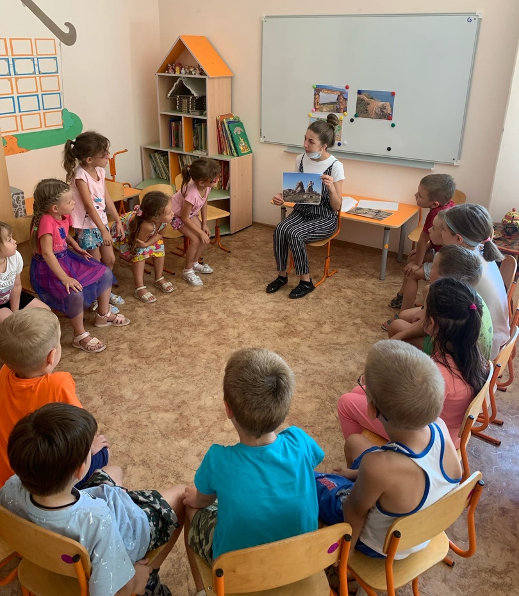
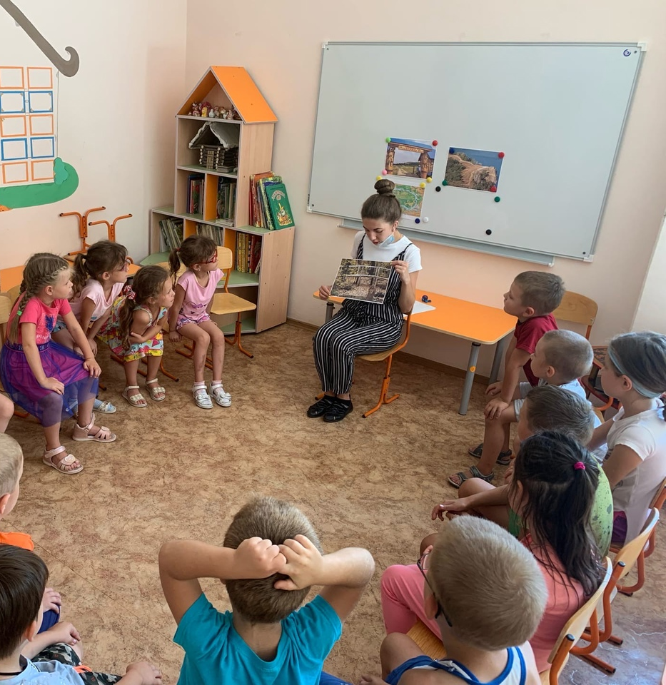
Познавательная деятельность
Проблемная ситуация: «Красоты нашего края, какие они?»

Slide 7
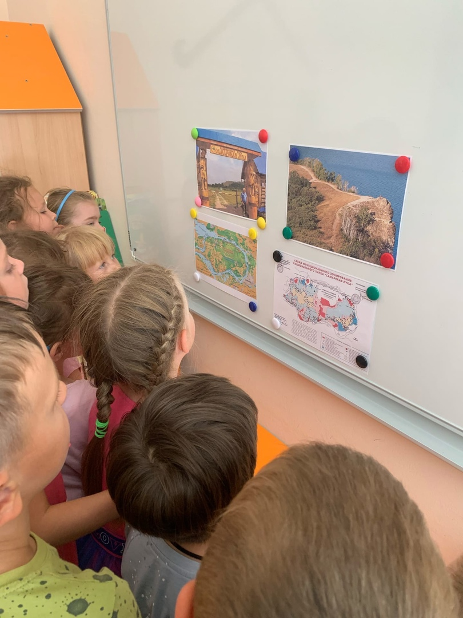
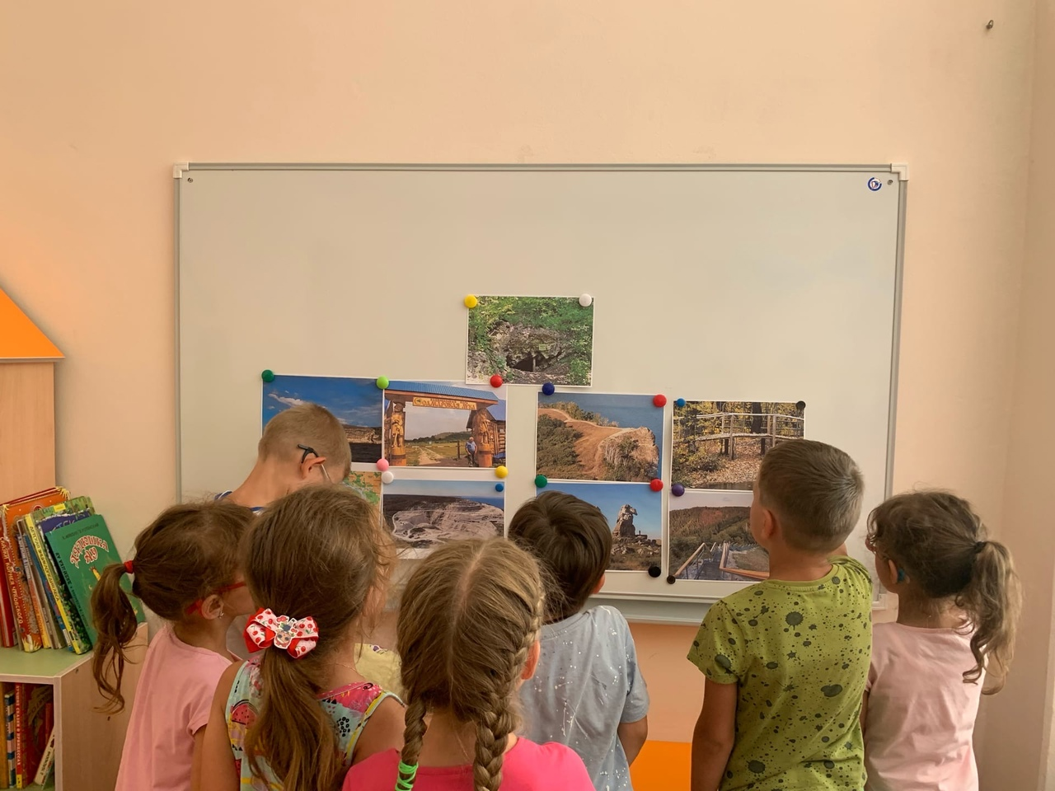
Знакомство c национальным парком «Самарская Лука»

Slide 8
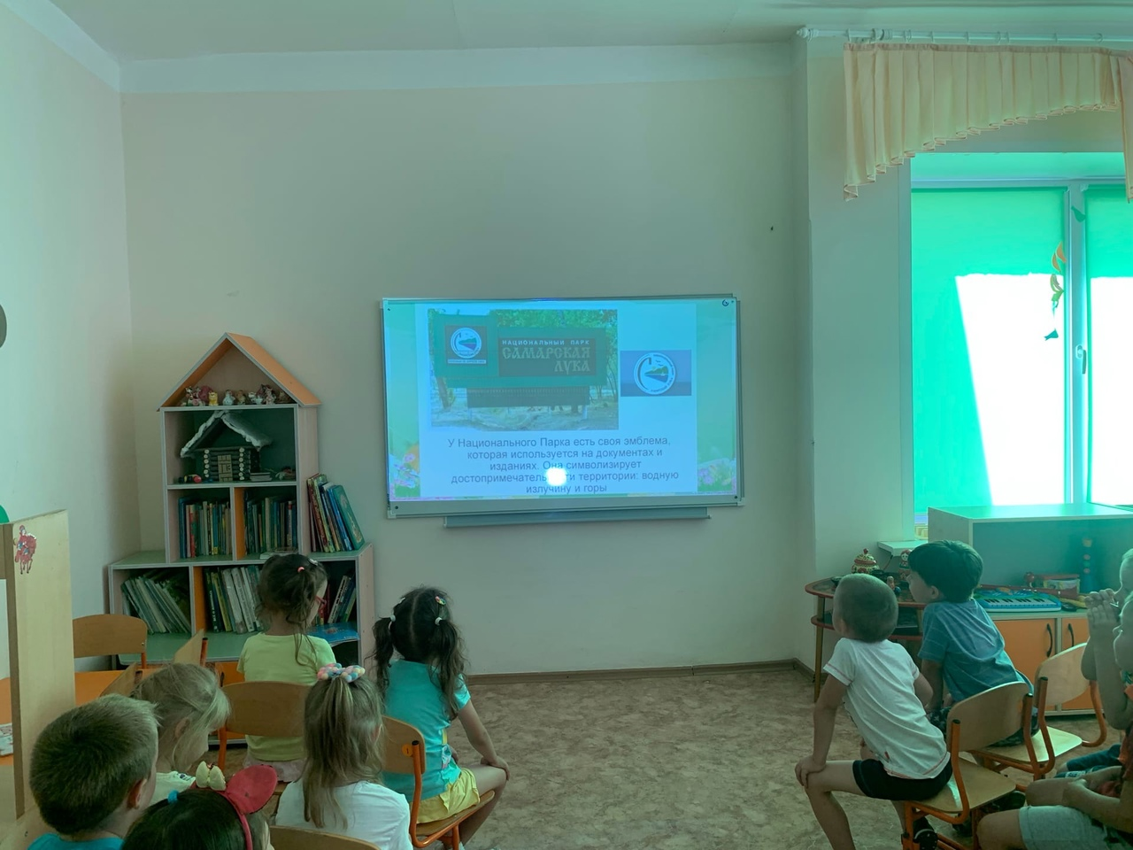
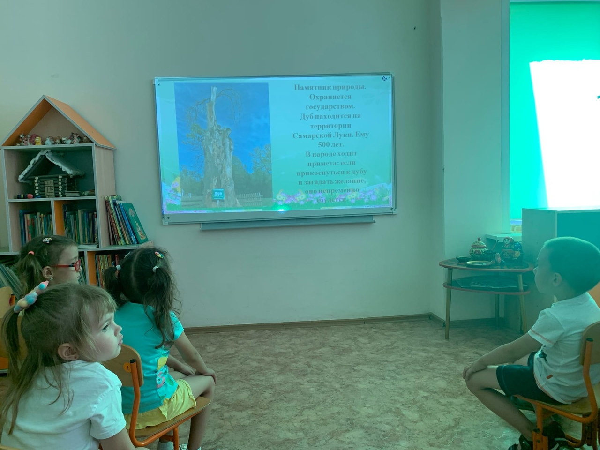
Просмотр презентации «Самарская Лука»

Slide 9
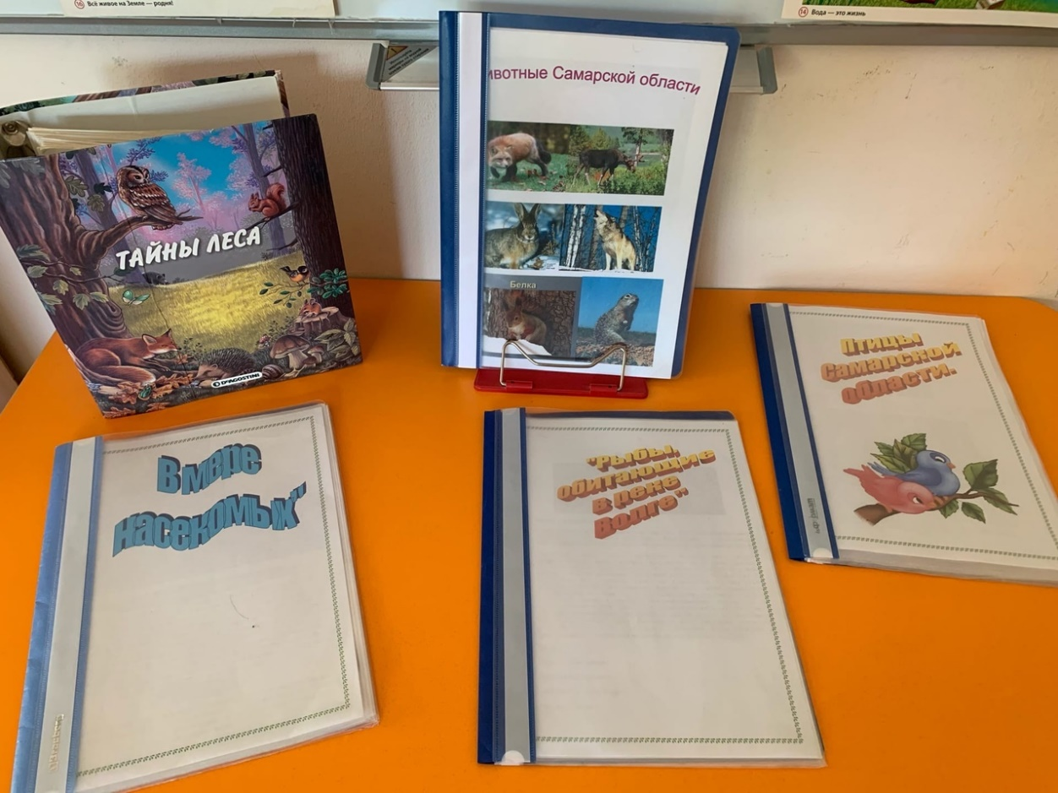
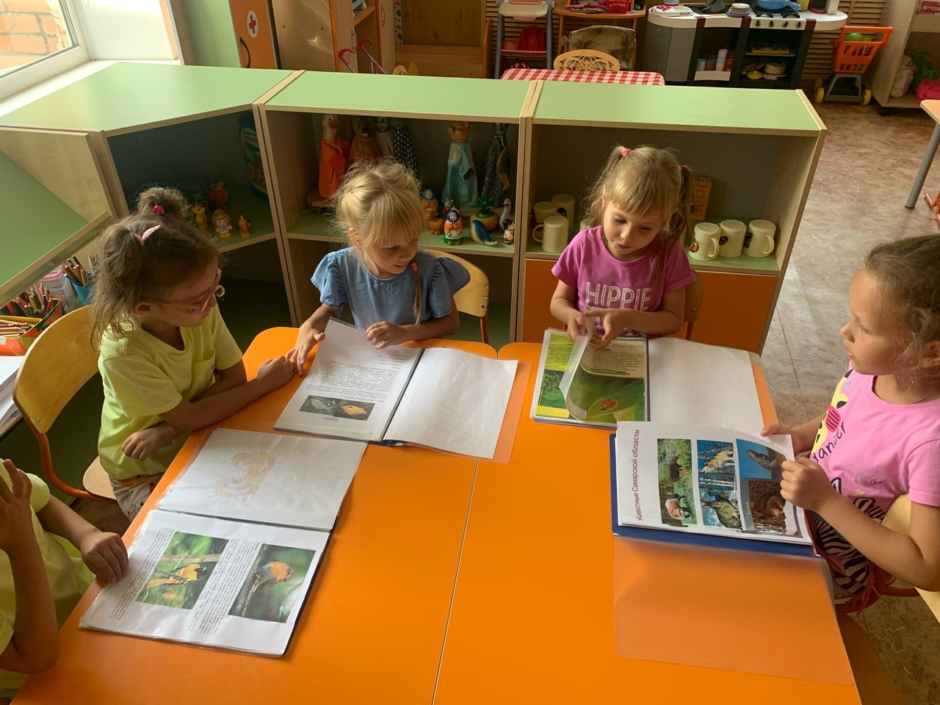
Рассматривание книг и альбомов «Самарская Лука. Животный и растительный мир национального парка»

Slide 10
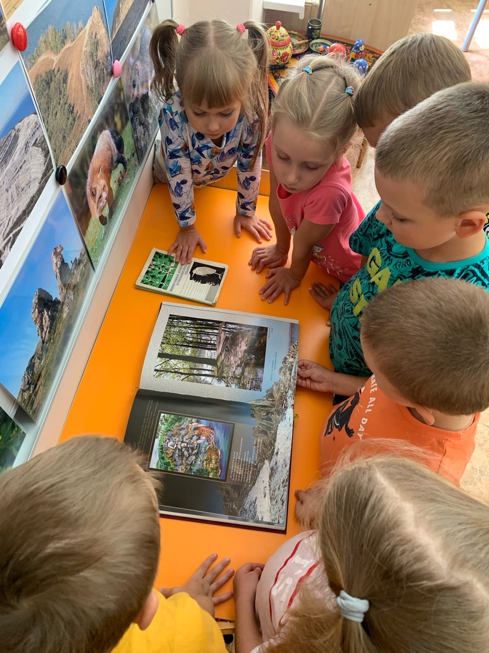
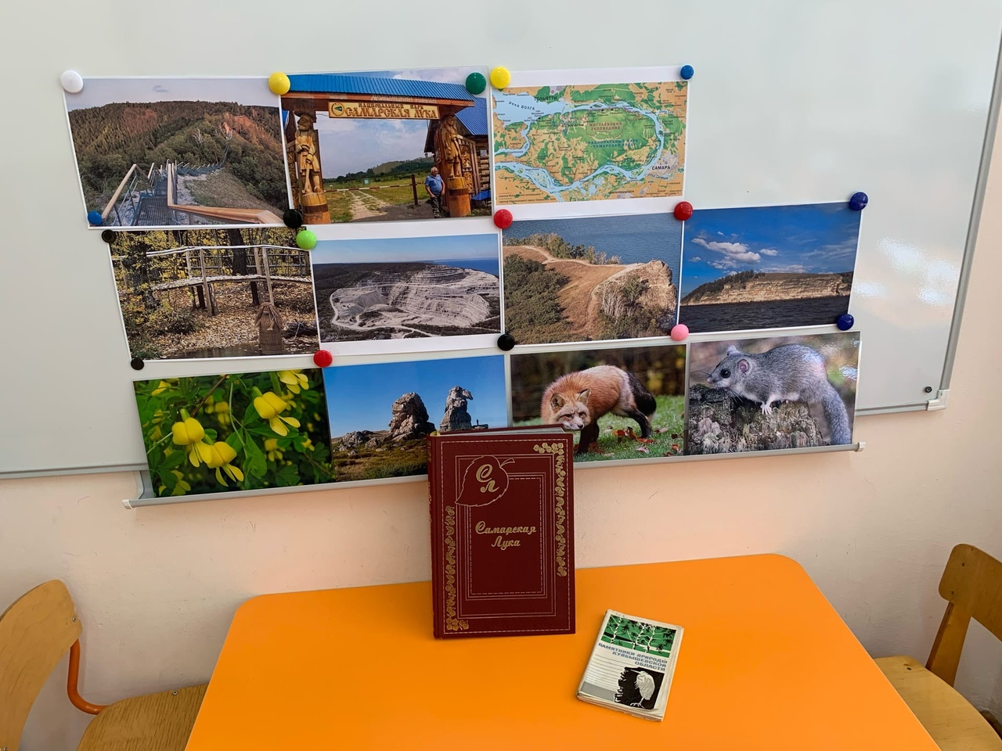
Рассматривание книг и альбомов «Самарская Лука. Животный и растительный мир национального парка»

Slide 11
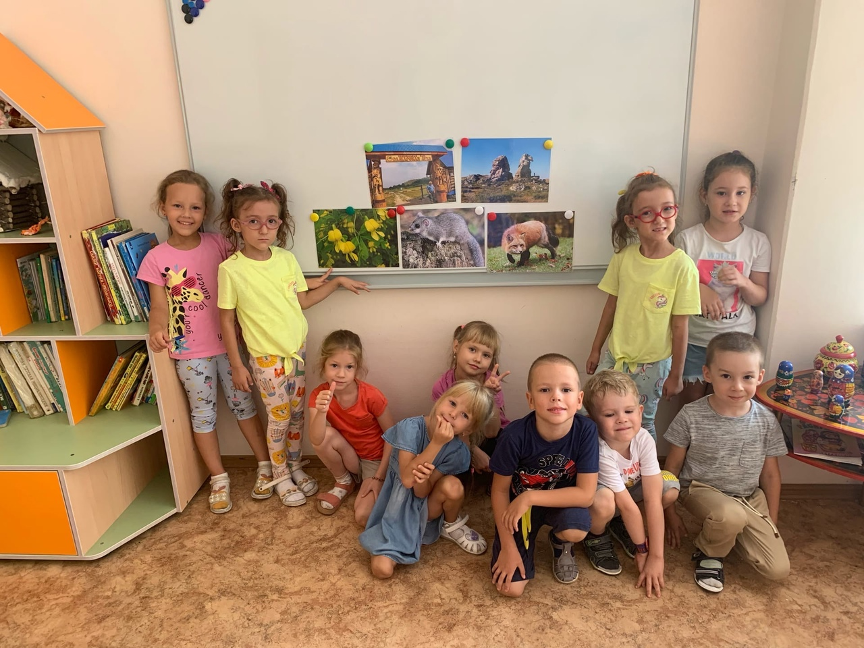
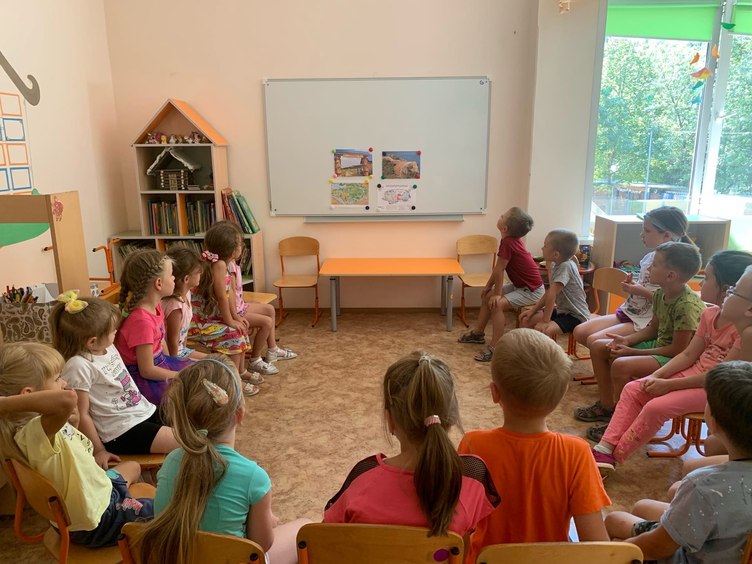
Коммуникативная деятельность
Беседы: «Растительность Самарской Луки»,
«Богатство и разнообразие на пограничье»

Slide 12
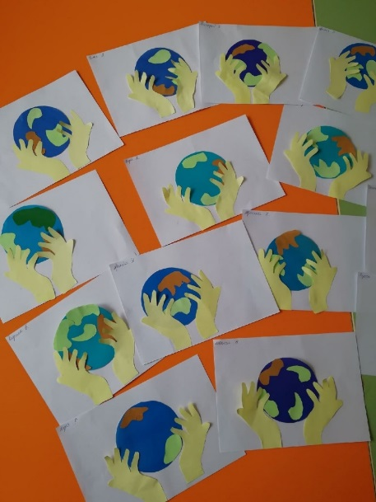
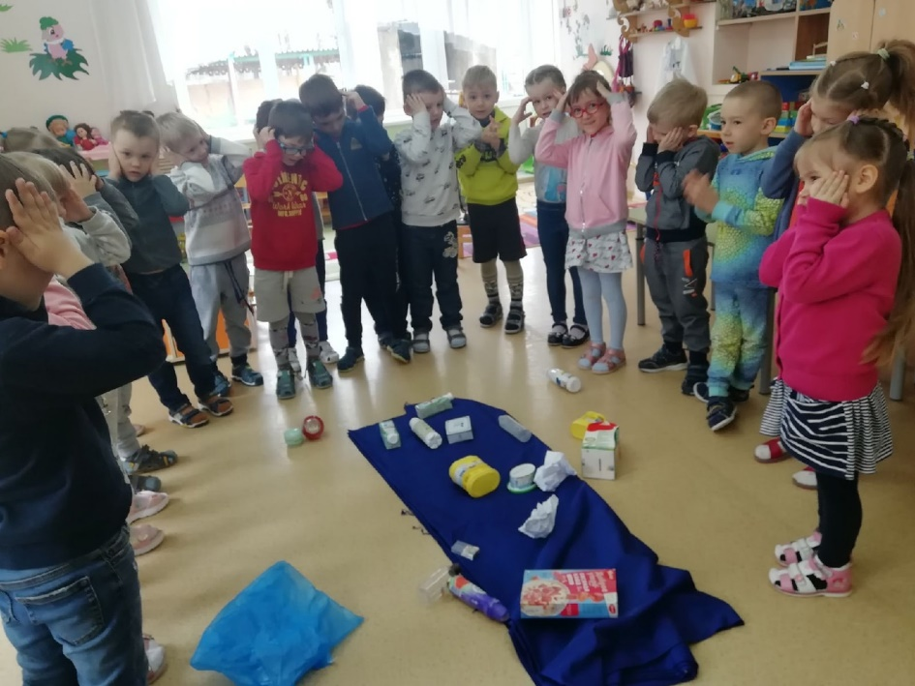
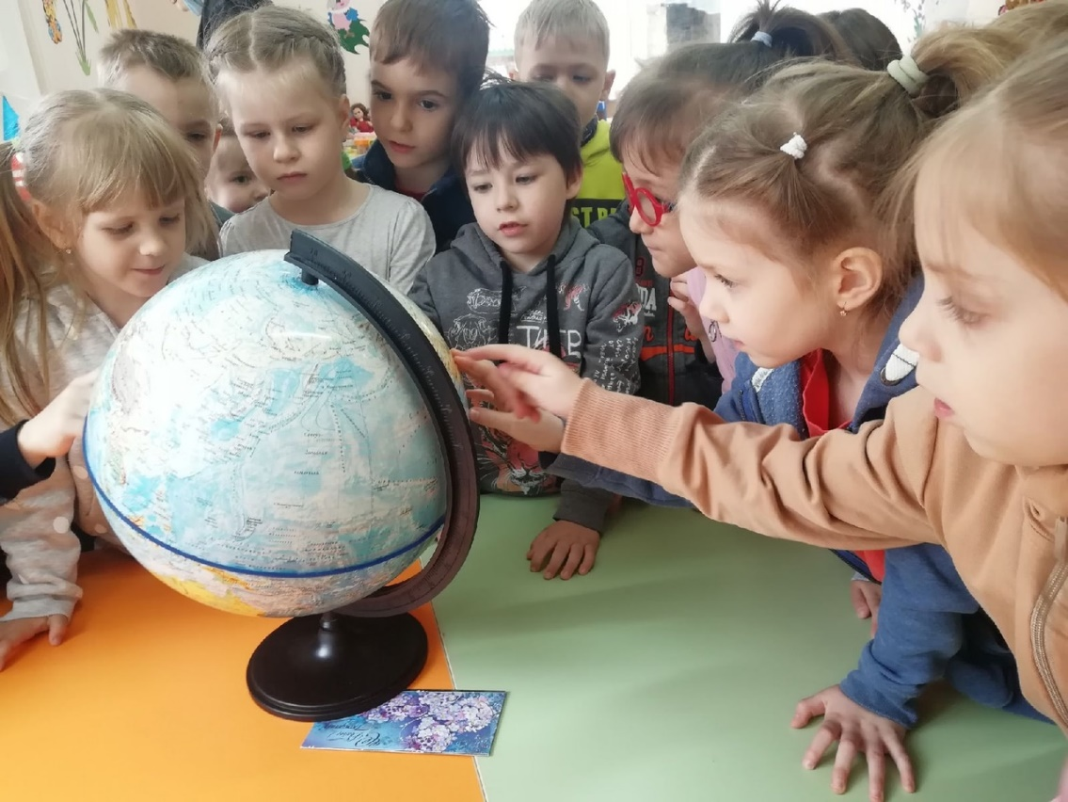
Беседы: «Волга – колыбель моя»,
«Чистота планеты в наших руках»

Slide 13
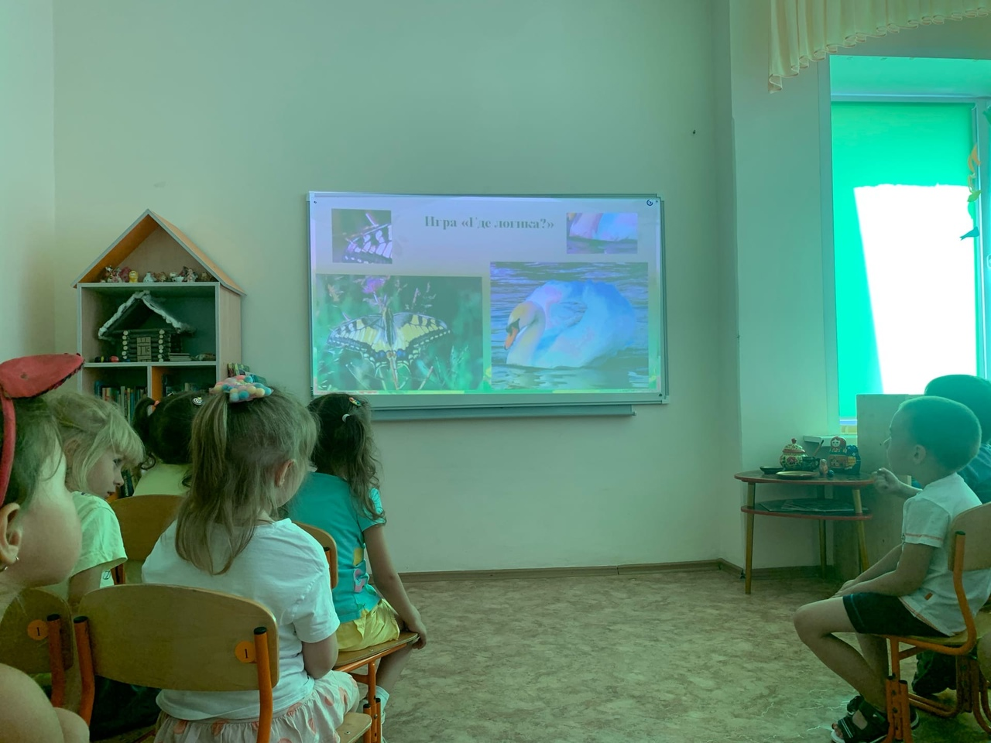
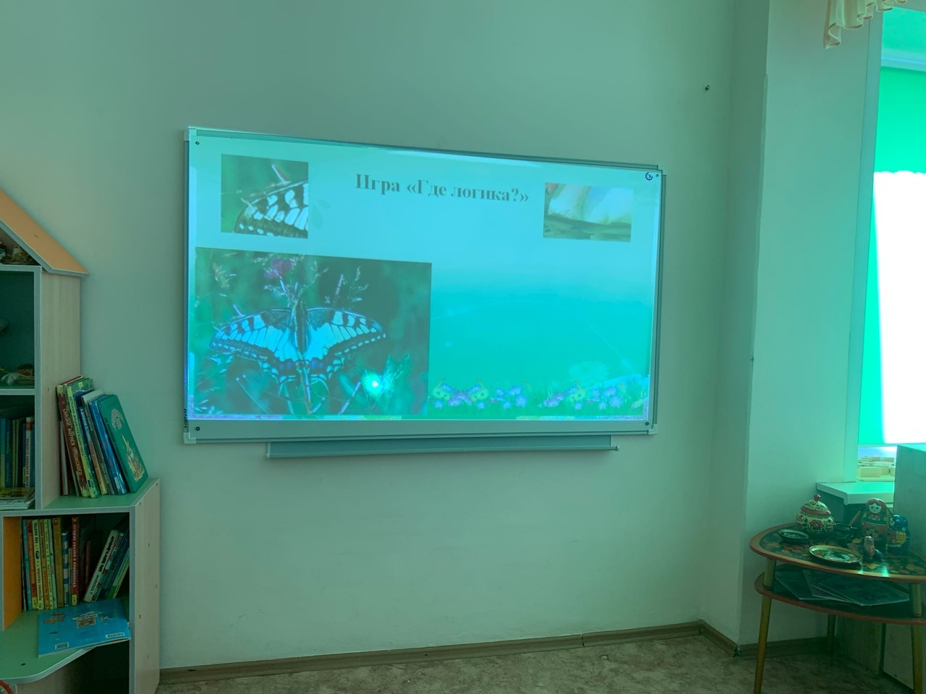
Игра-викторина «Люби и знай родной свой край»

Slide 14
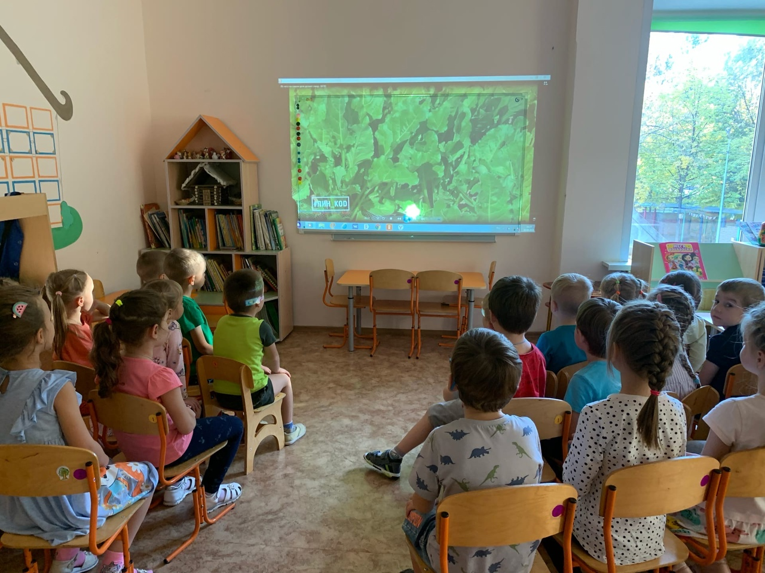
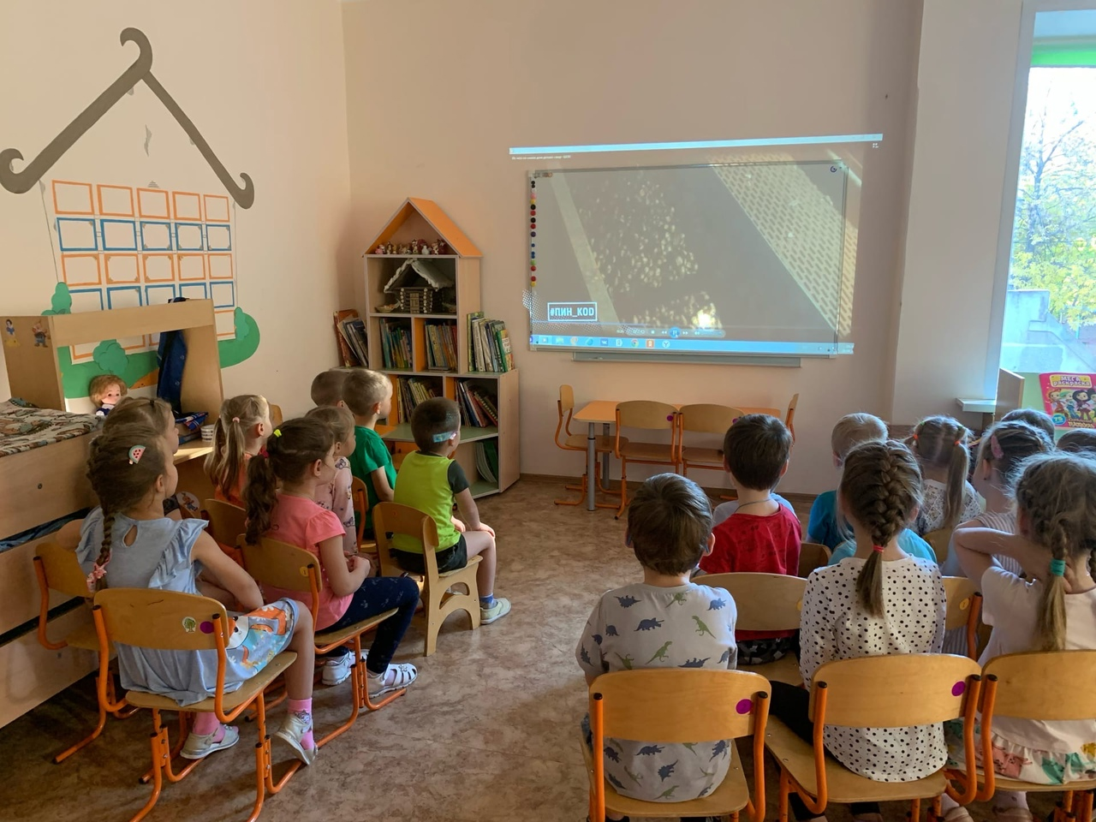
Показ видеосюжета «Красота Самарской Луки – отрада края»

Slide 15
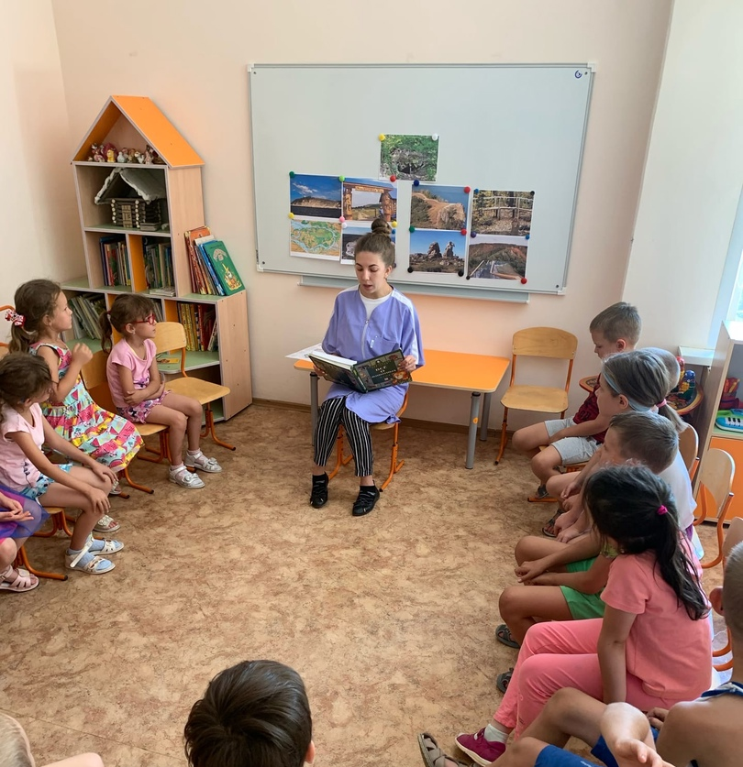
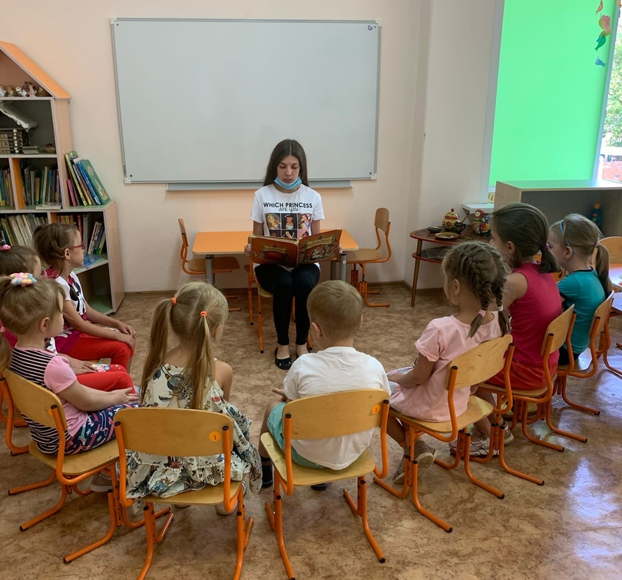
Чтение художественной литературы: «Самарский край ты наш родной!» Иванов В, Сказки и предания Жигулей: «Сокол и Жигуль»,
«Утёсы над Волгой», «Пещера»

Slide 16
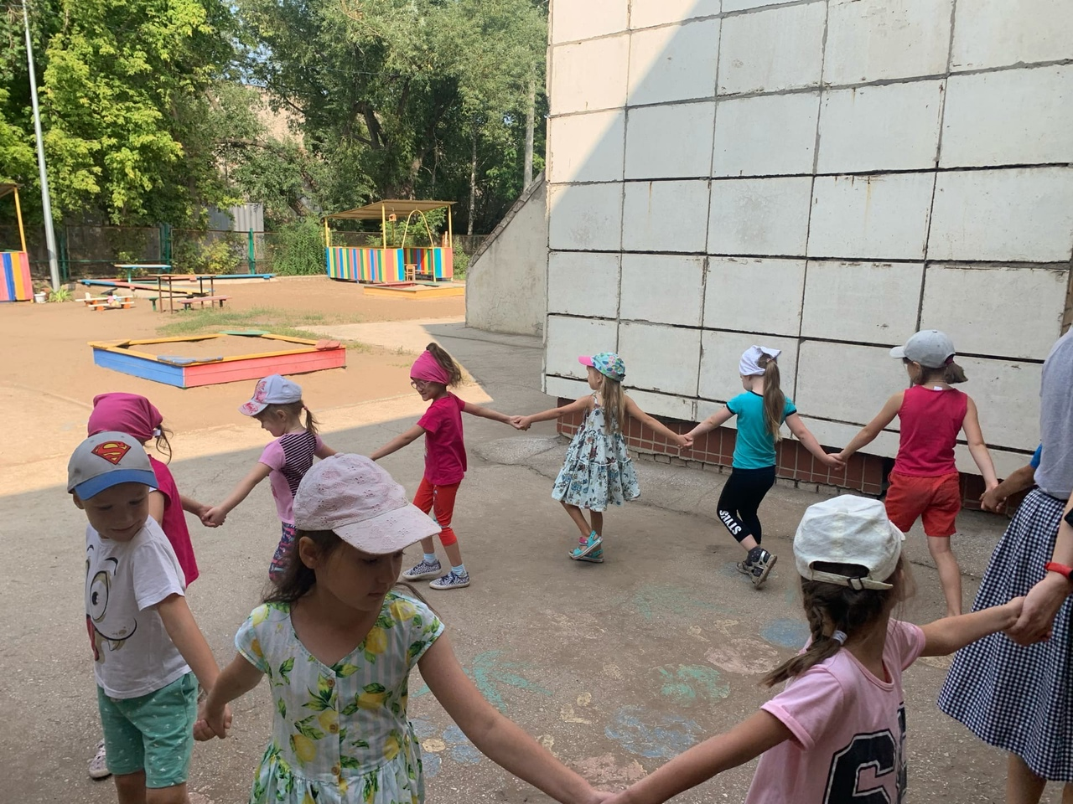
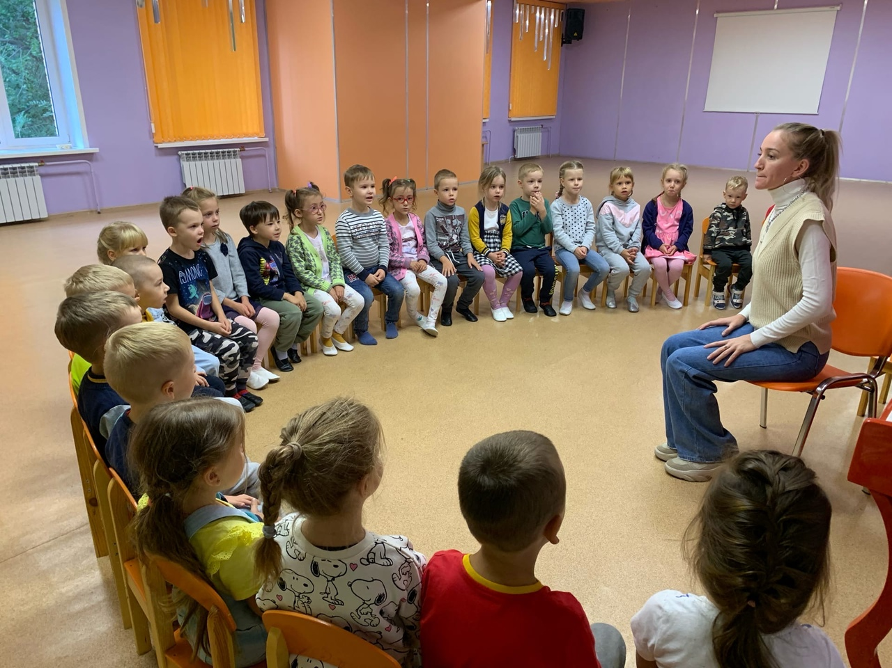
Музыкальная деятельность
Разучивание стихов и песен о Самаре: гимн, «Течёт река Волга», «Люблю тебя, моя Самара», «Жигули»

Slide 17
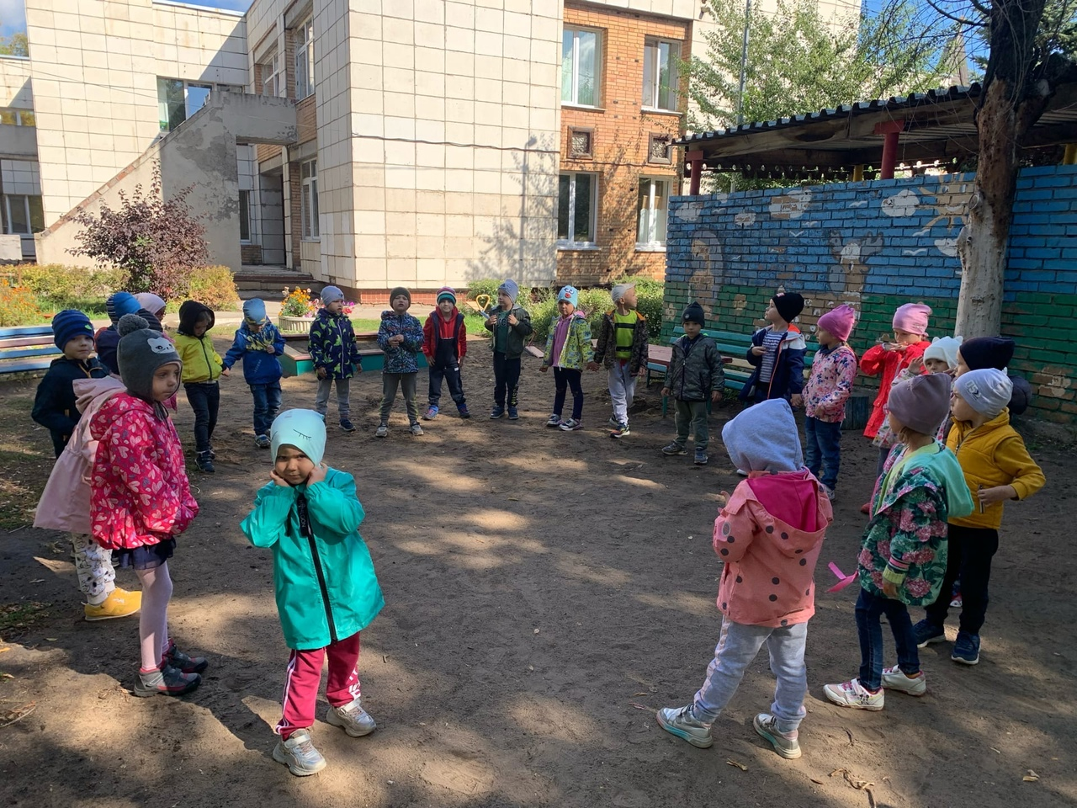
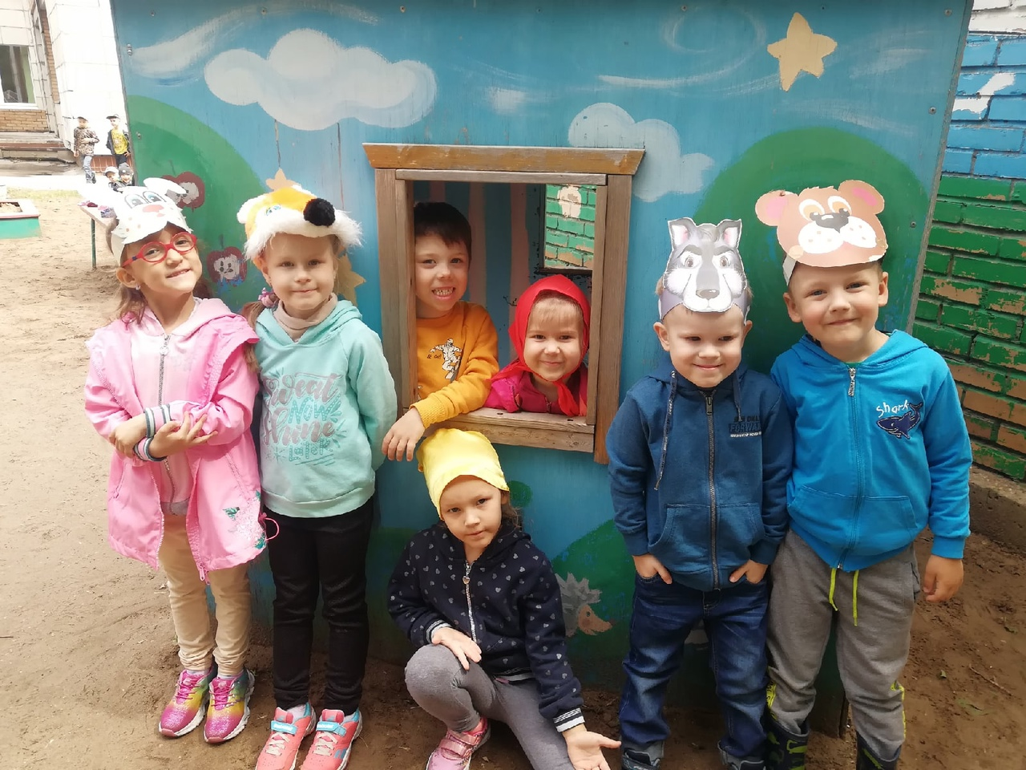
Театрализованная деятельность: «На лесной опушке»

Slide 18
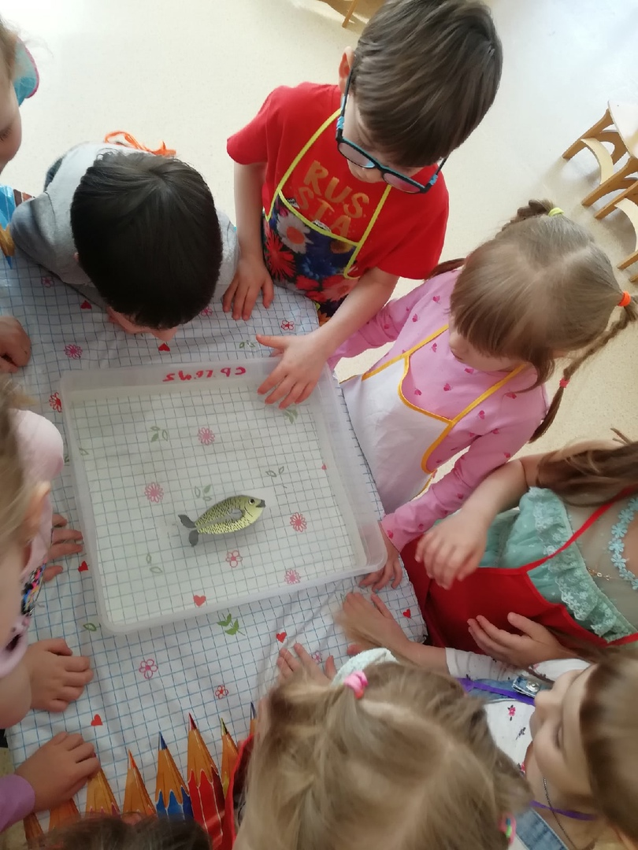
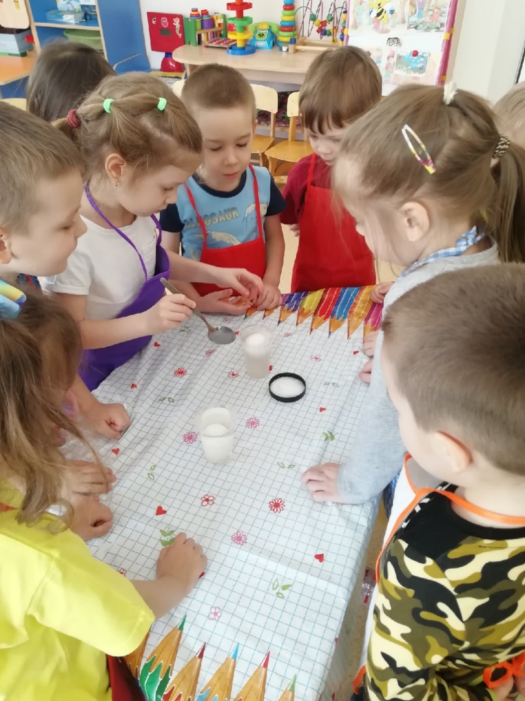
Исследовательская деятельность
«Вода как источник жизни»

Slide 19
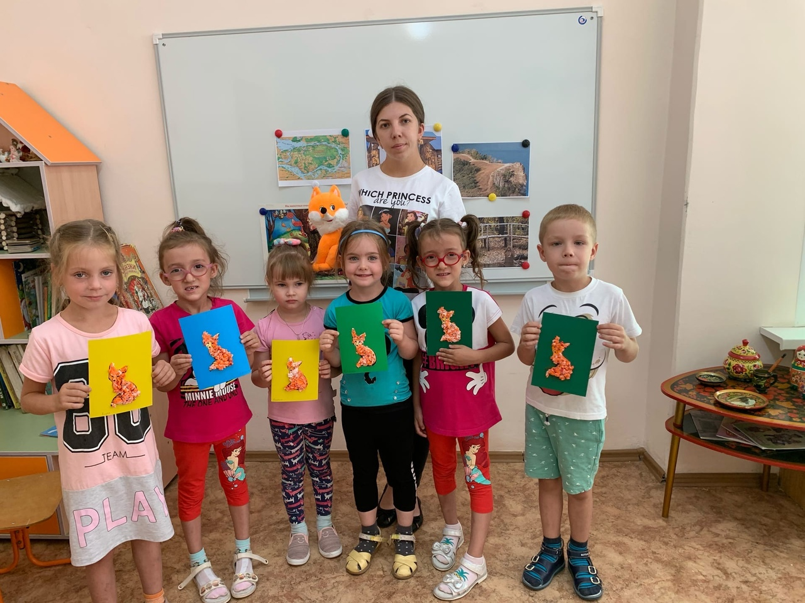
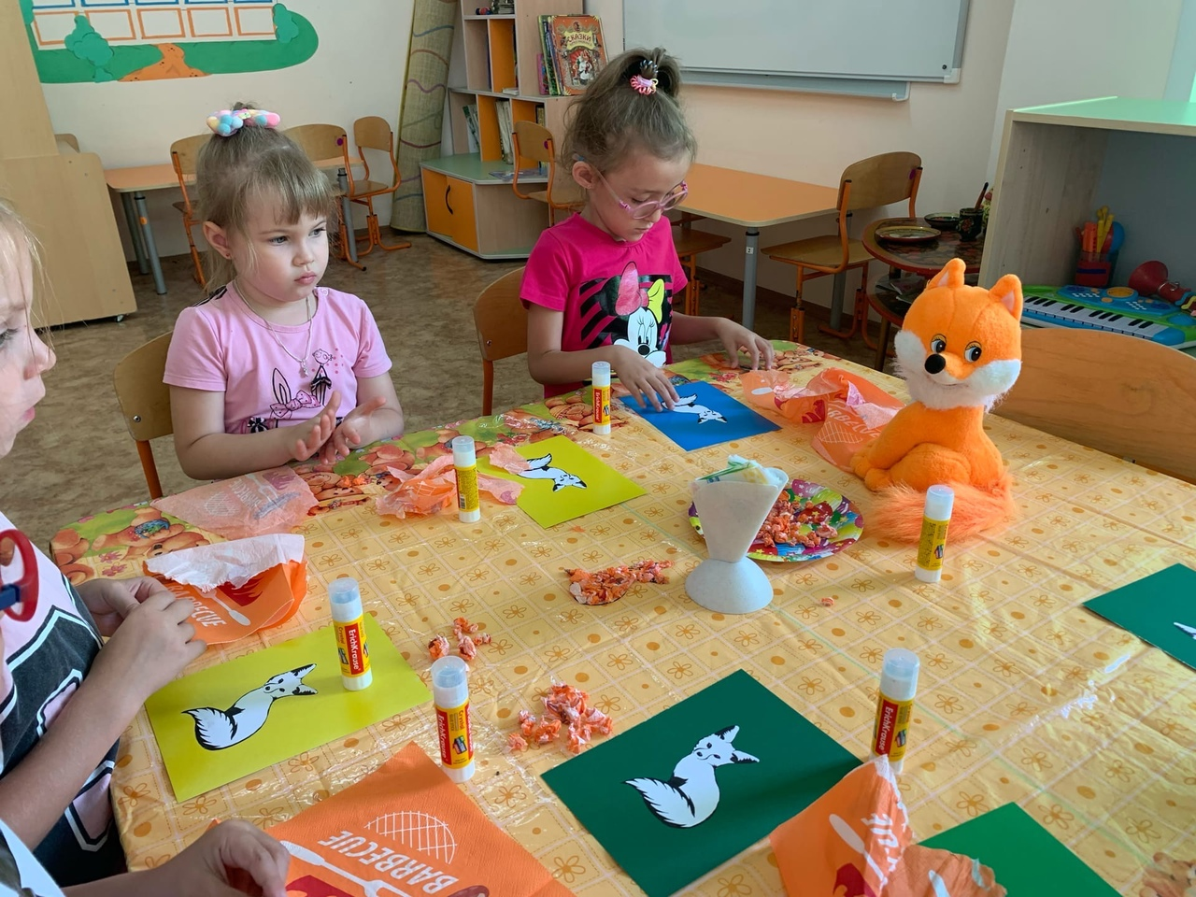
Изобразительная деятельность
Аппликация «Лисица - талисман»

Slide 20
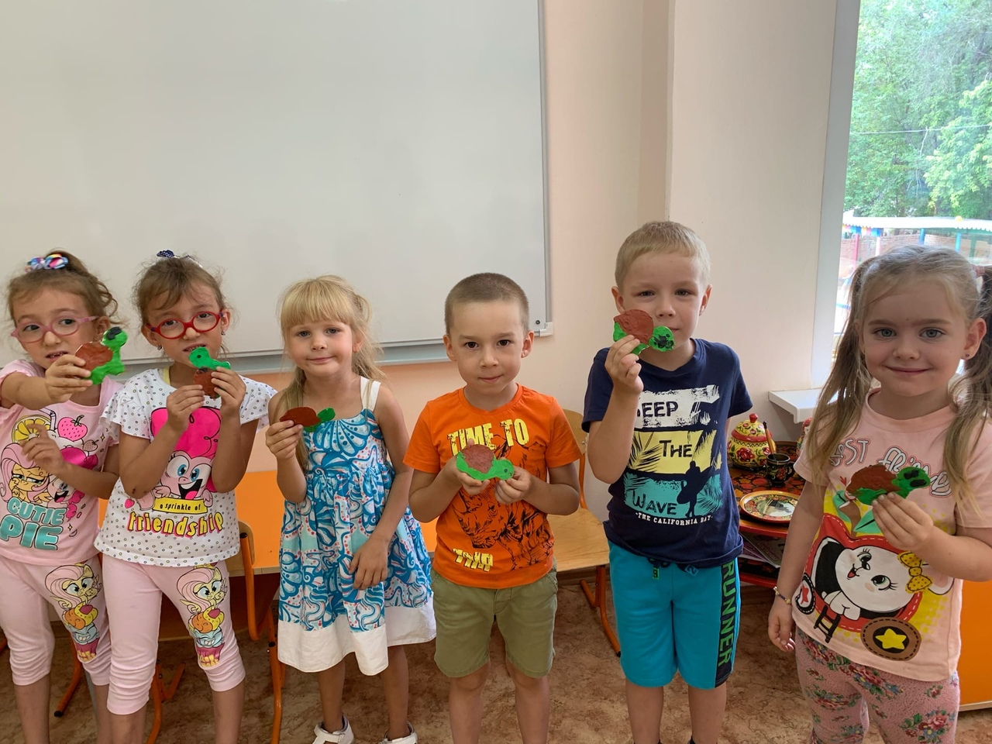
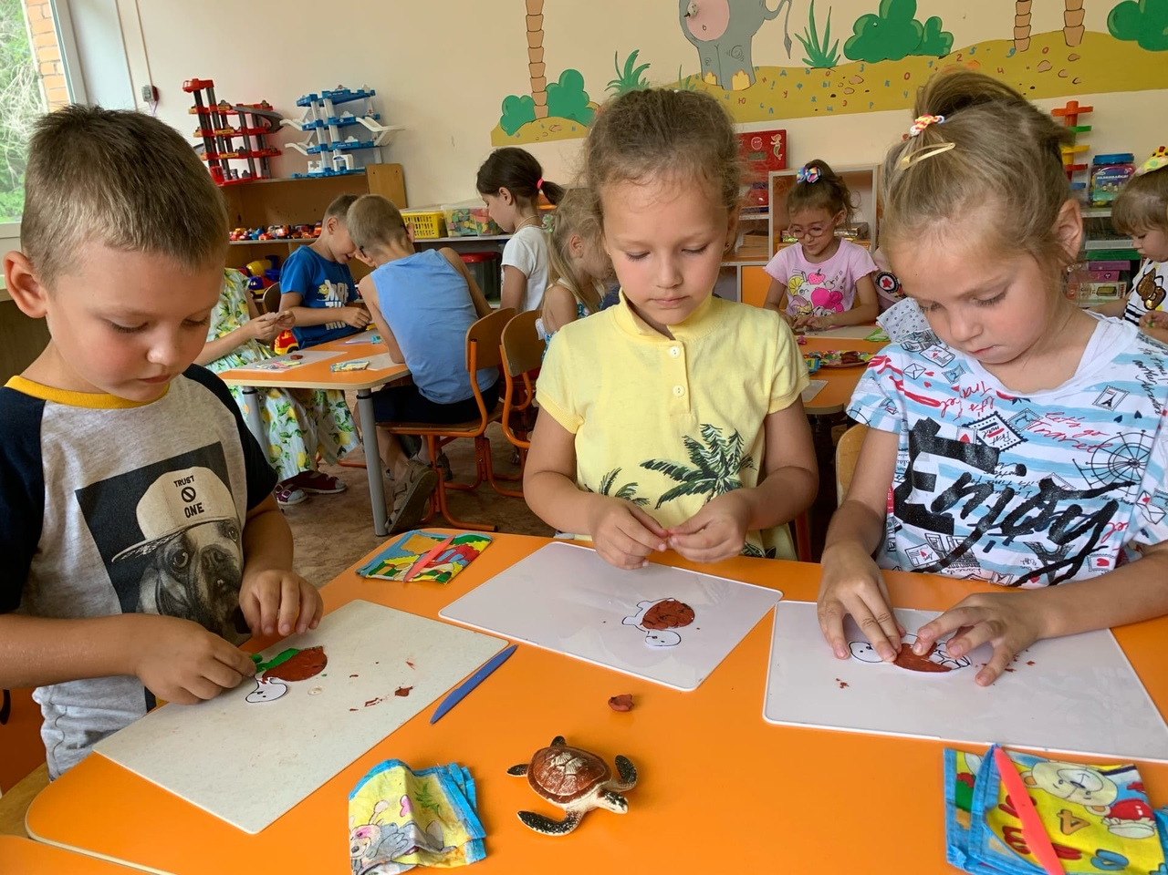
Пластилинография «Черепаха болотная»

Slide 21
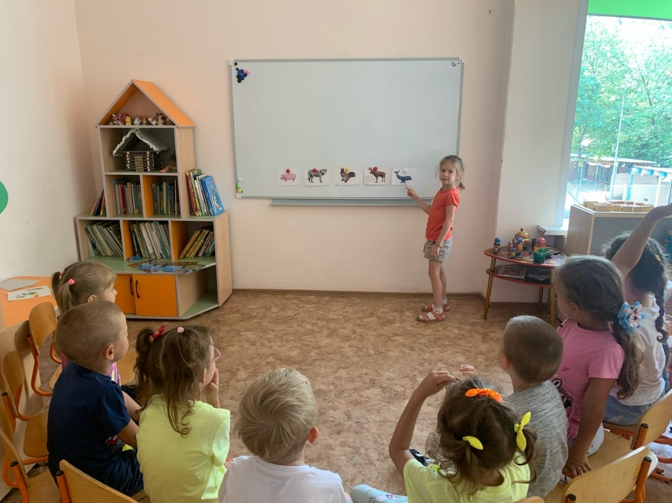
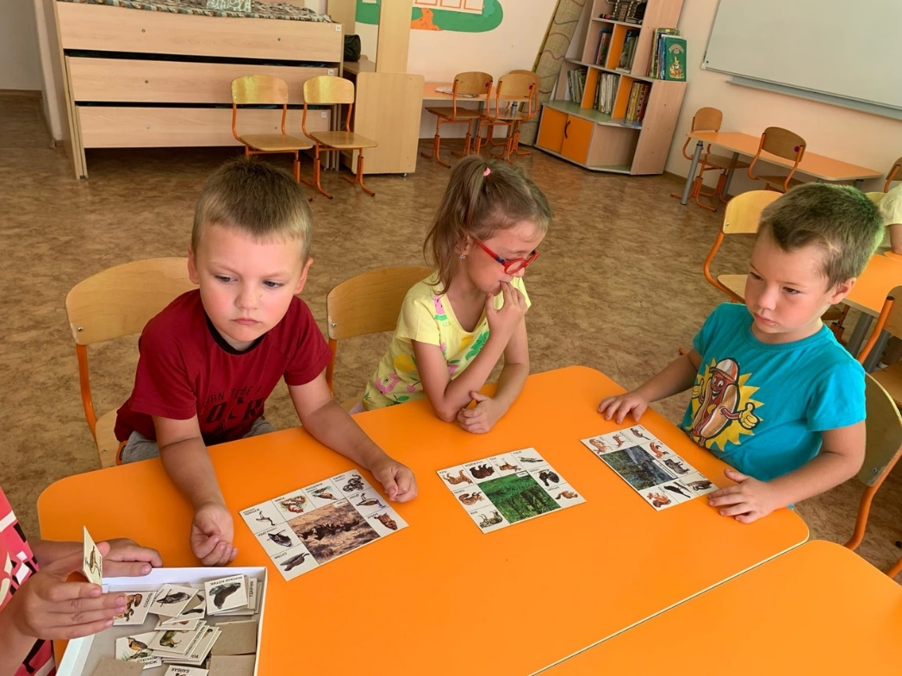
Игровая деятельность
Развивающие игры

Slide 22
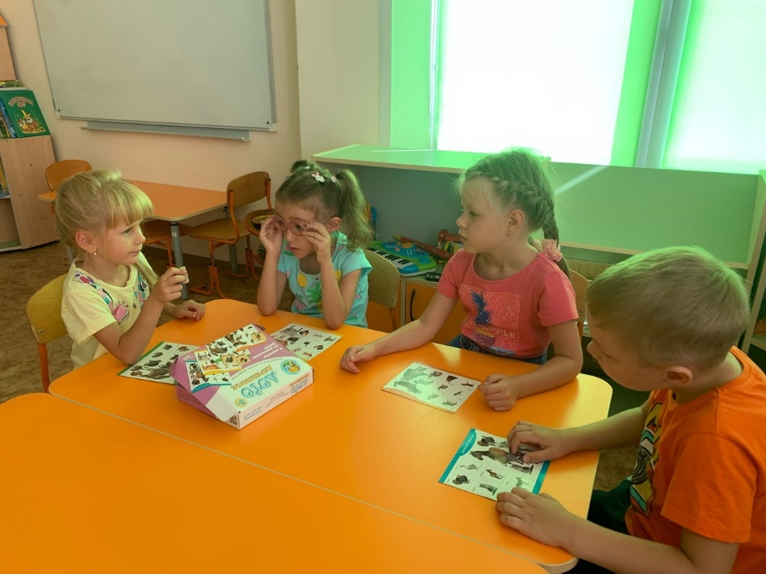
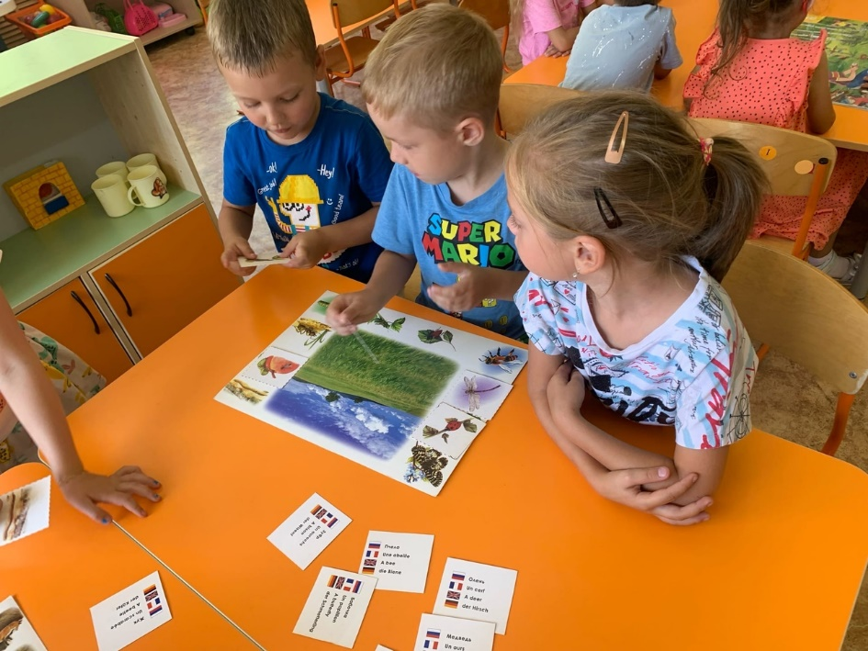
Игровая деятельность
Развивающие игры

Slide 23
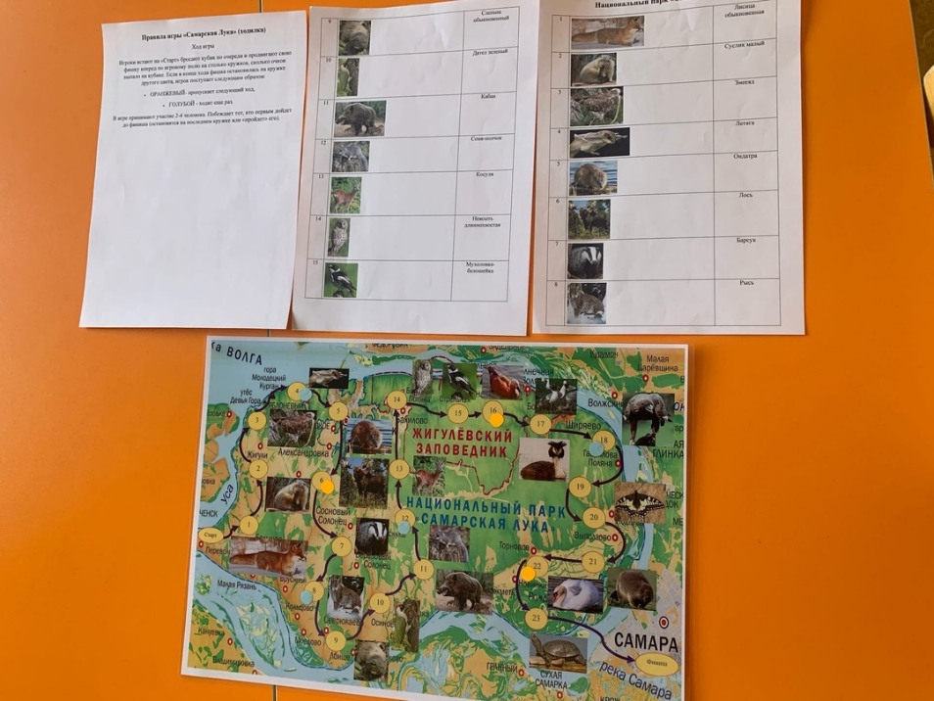
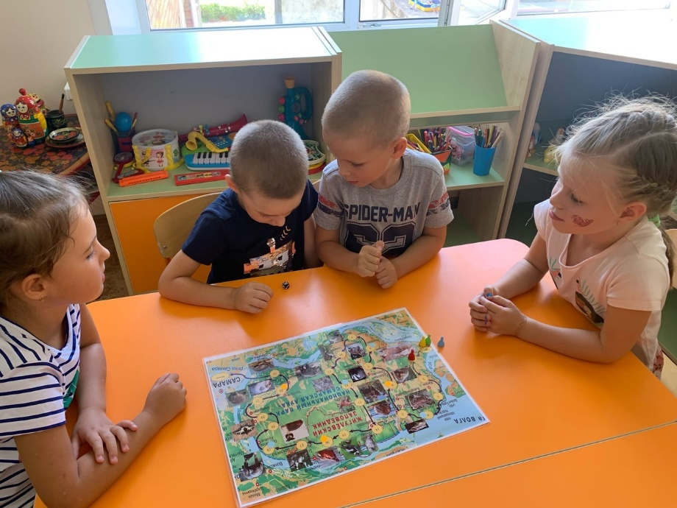
Создание игры - ходилки «Самарская Лука»

Slide 24
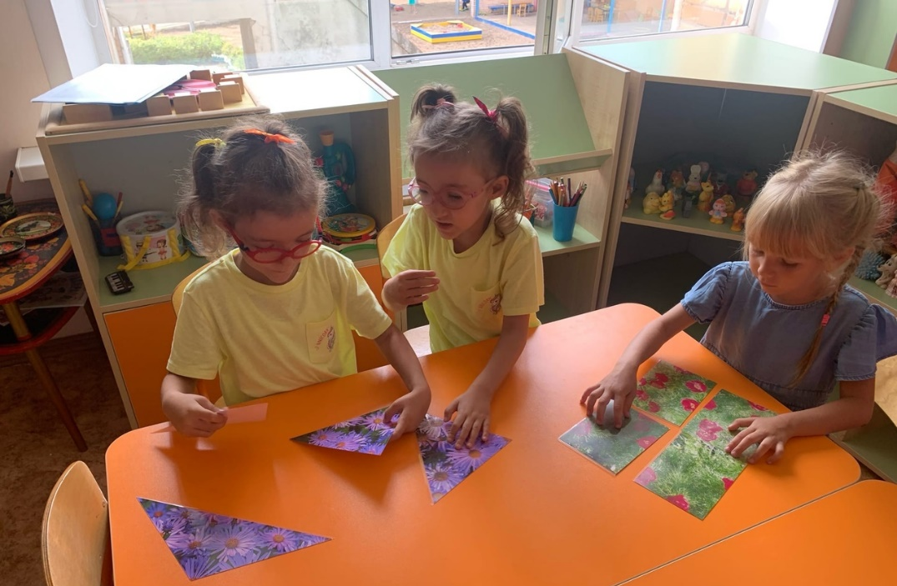
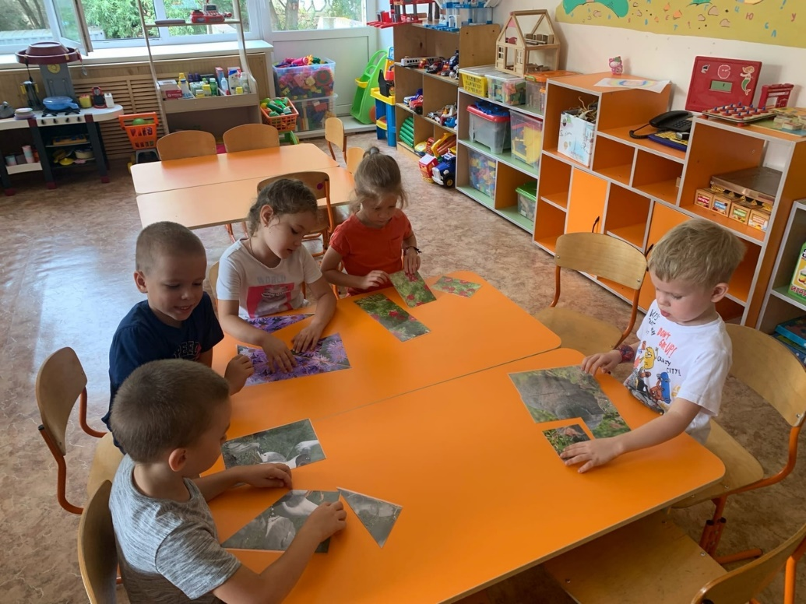
Создание игры «Сложи картинки»

Slide 25
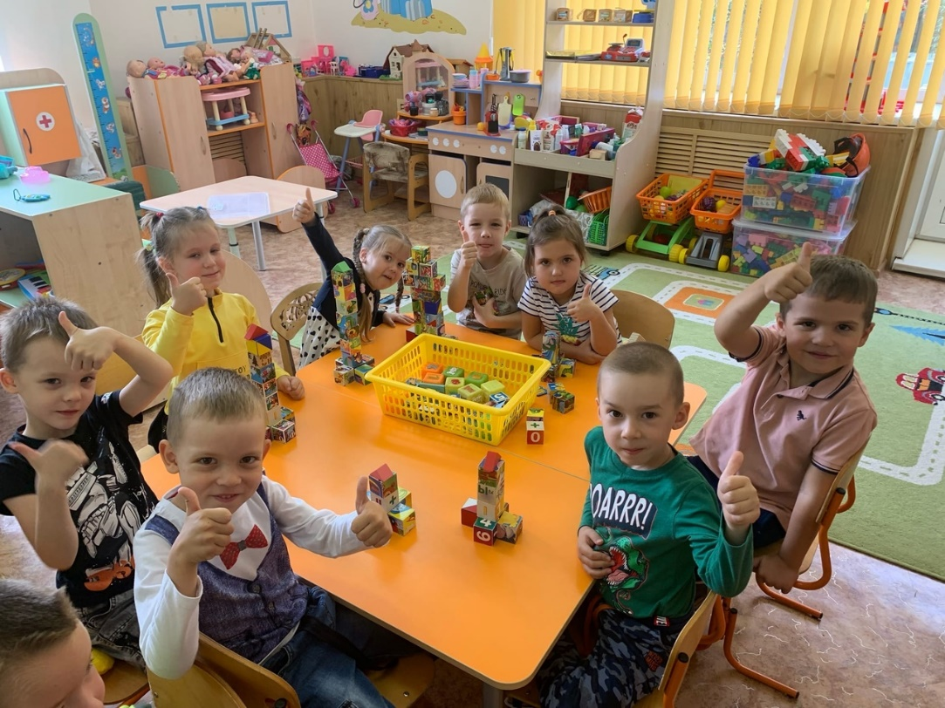
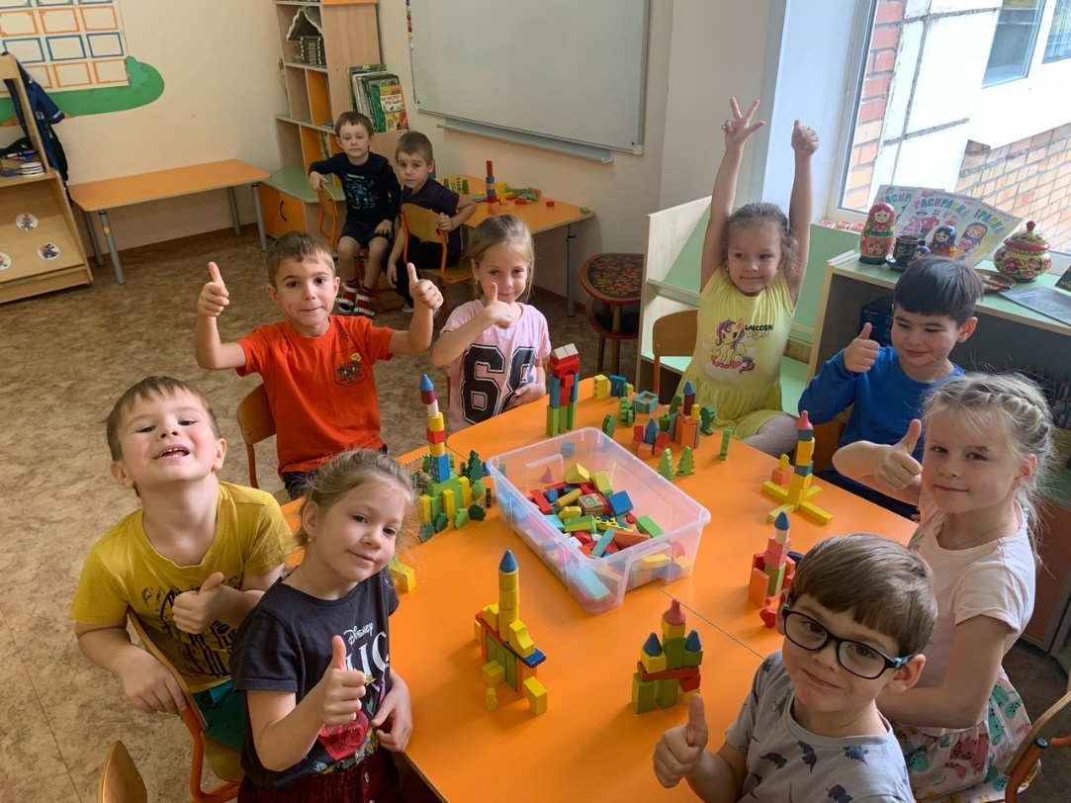
Конструирование «Жигулевские горы»

Slide 26
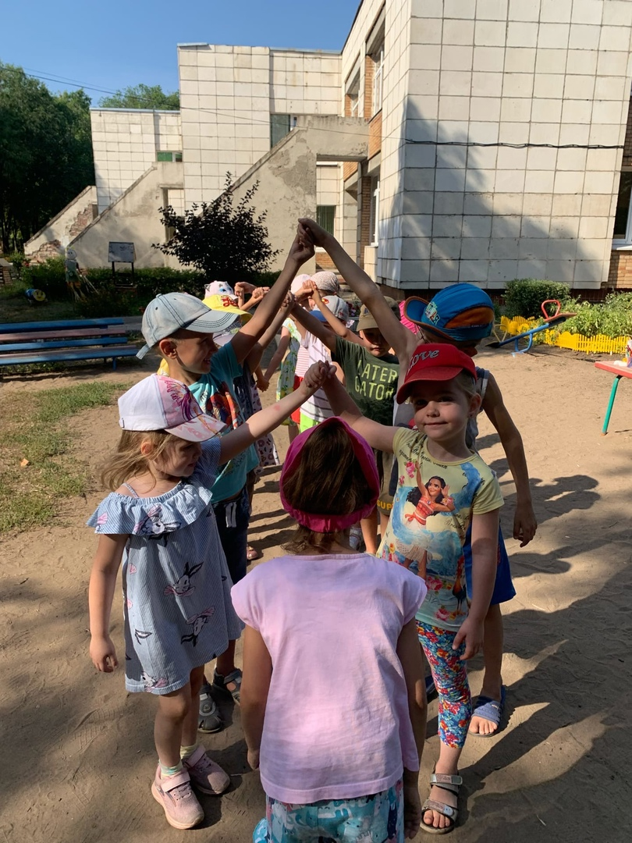
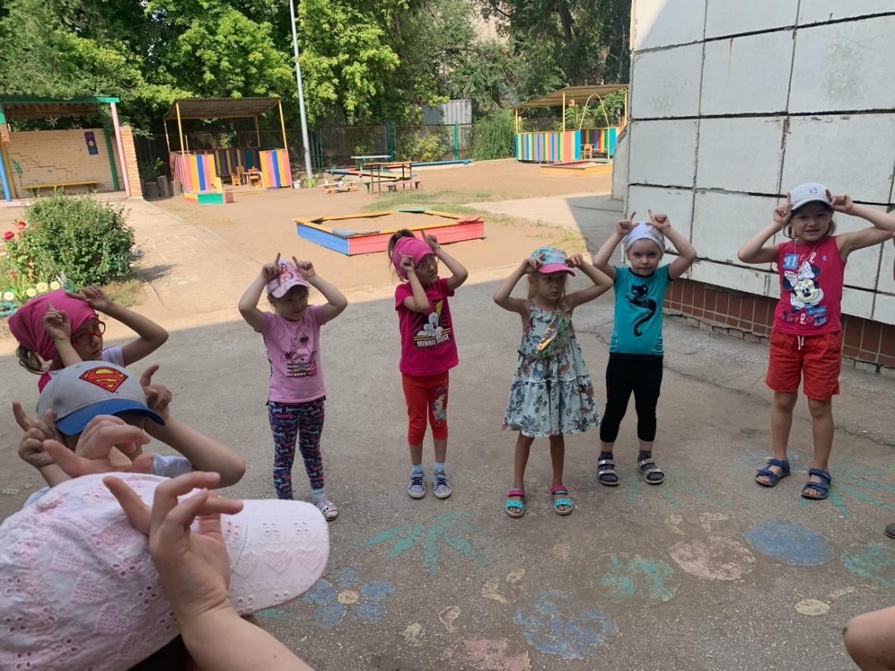
Двигательная деятельность
Малоподвижные игры

Slide 27
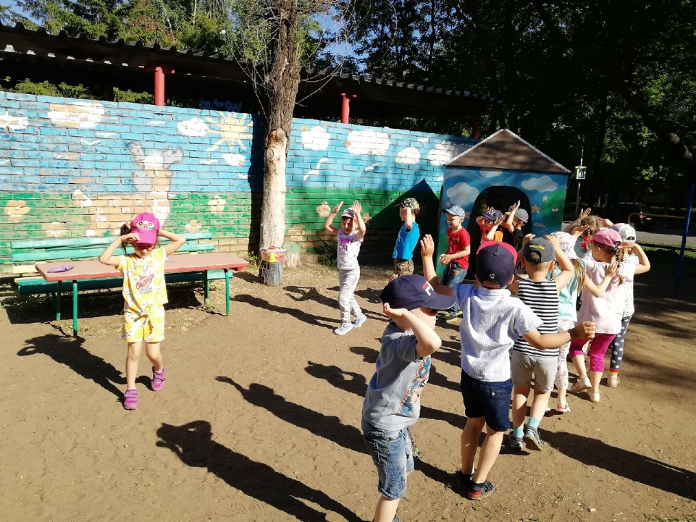
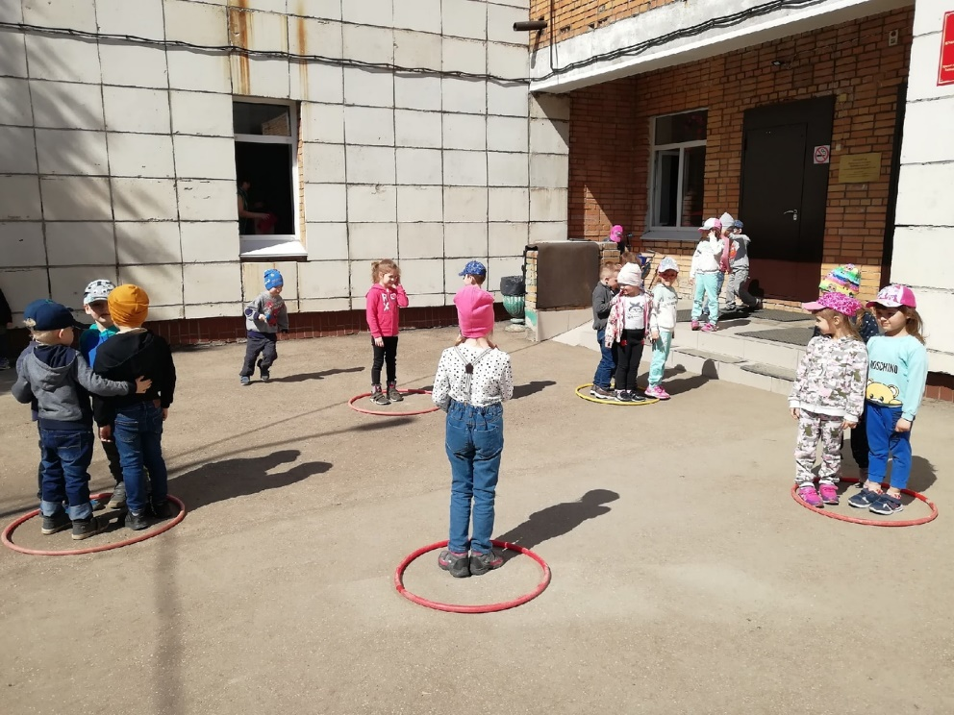
Двигательная деятельность
Подвижные игры

Slide 28
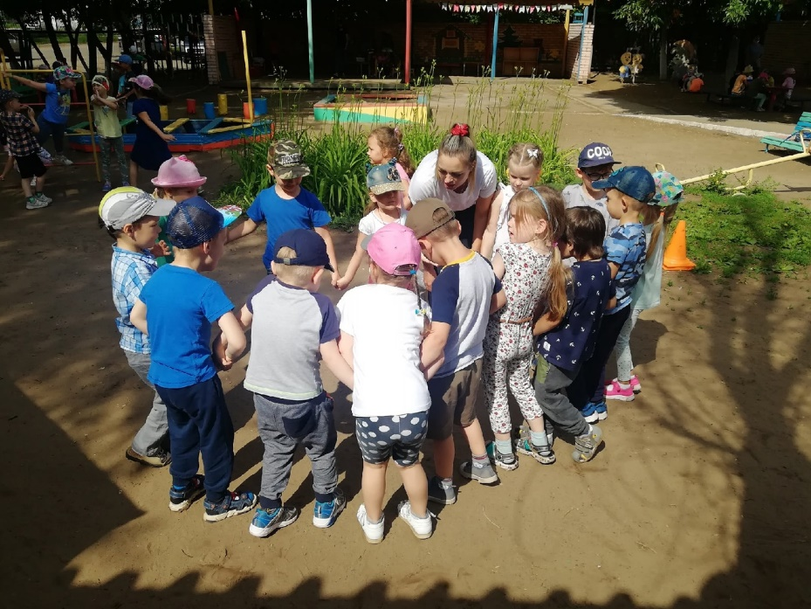
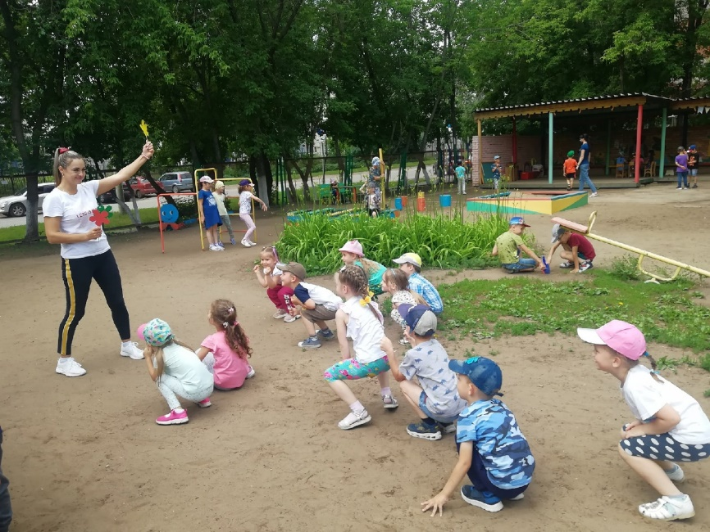
Двигательная деятельность
Спортивная тренировка

Slide 29
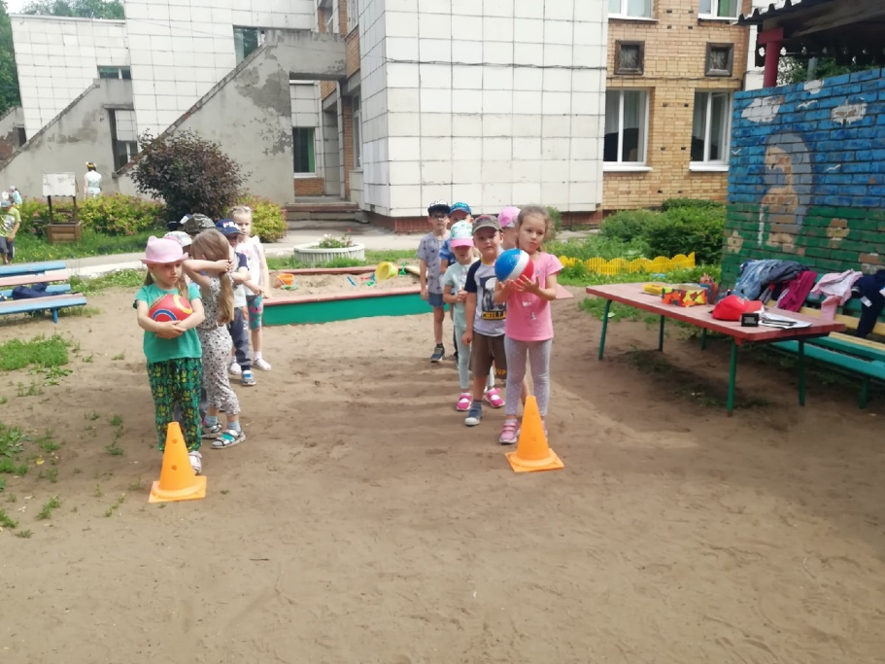
Двигательная деятельность
Спортивная тренировка

Slide 30
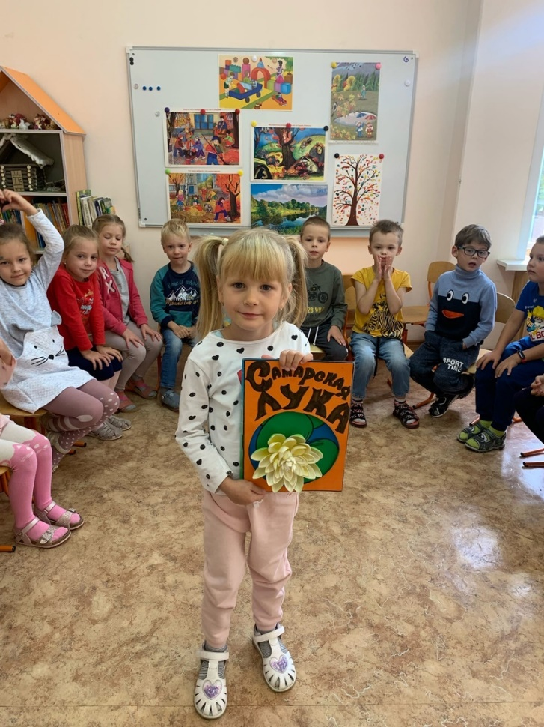
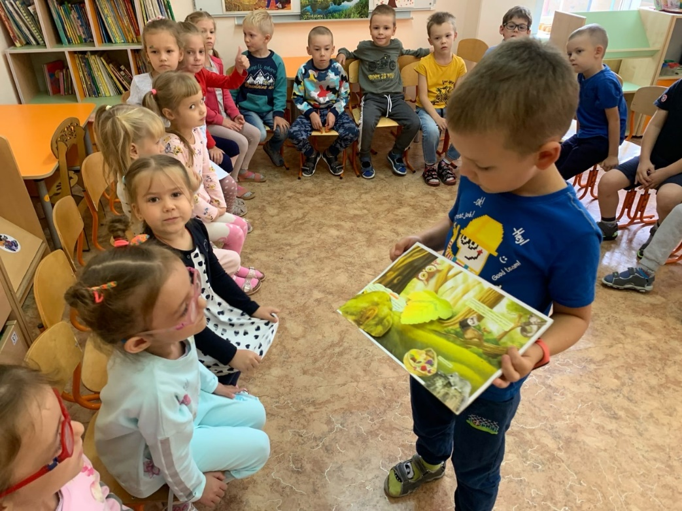
Выставка творческих работ
«Животный и растительный мир
Самарской Луки»

Slide 31


Выставка творческих работ
«Животный и растительный мир Самарской Луки»

Slide 32


Выставка творческих работ
«Животный и растительный мир
Самарской Луки»

Slide 33


Выставка творческих работ
«Животный и растительный мир Самарской Луки»

Slide 34


Выставка творческих работ
«Животный и растительный мир Самарской Луки»

Slide 35

Выставка творческих работ
«Животный и растительный мир Самарской Луки»

Slide 36
СПАСИБО ЗА ВНИМАНИЕ

